Slide 1
PISANJE ČESTITKE

Slide 2
PISANJE ČESTITKE
Čestitkama čestitamo blagdane, praznike ili važne događaje.
Lijepe riječi, čestitke i pozdrave, možeš poslati na nekoliko načina.
PUTEM POŠTE
PUTEM MOBITELA
ELEKTRONIČKOM POŠTOM

Slide 3
PISANJE ČESTITKE
Pri pisanju čestitke potrebno je paziti na pisanje velikog početnog slova u nazivima blagdana i praznika.

Slide 4
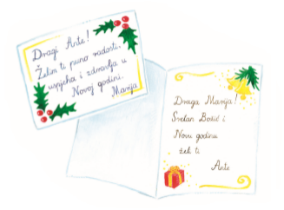
PISANJE ČESTITKE
Pri pisanju čestitke potrebno je napisati kome se obraćamo čestitkom te se na kraju potpisati.
Ukoliko čestitku šalješ poštom nemoj zaboravit napisati adresu!
Pazi na veliko početno slovo u pisanju imena ulice ili trga.

Slide 5
Od zadanih riječi sastavi čestitke.
ti
Viktor
godini
Petra!
Draga
i
želi
radosti
tvoj
Puno
ti
veseo
želi
Sretan
uspjeha
unuk
i
Ante.
novoj
rođendan
bako!
u
Draga

